Slide 1

«Модернизация и инновационное развитие – единственный путь, который позволит России стать конкурентным обществом в мире 21 – го века»

Slide 2

Стратегическая задача развития школьного образования в настоящее время заключается в обновлении его содержания, методов обучения и достижении нового качества его результатов

Slide 3
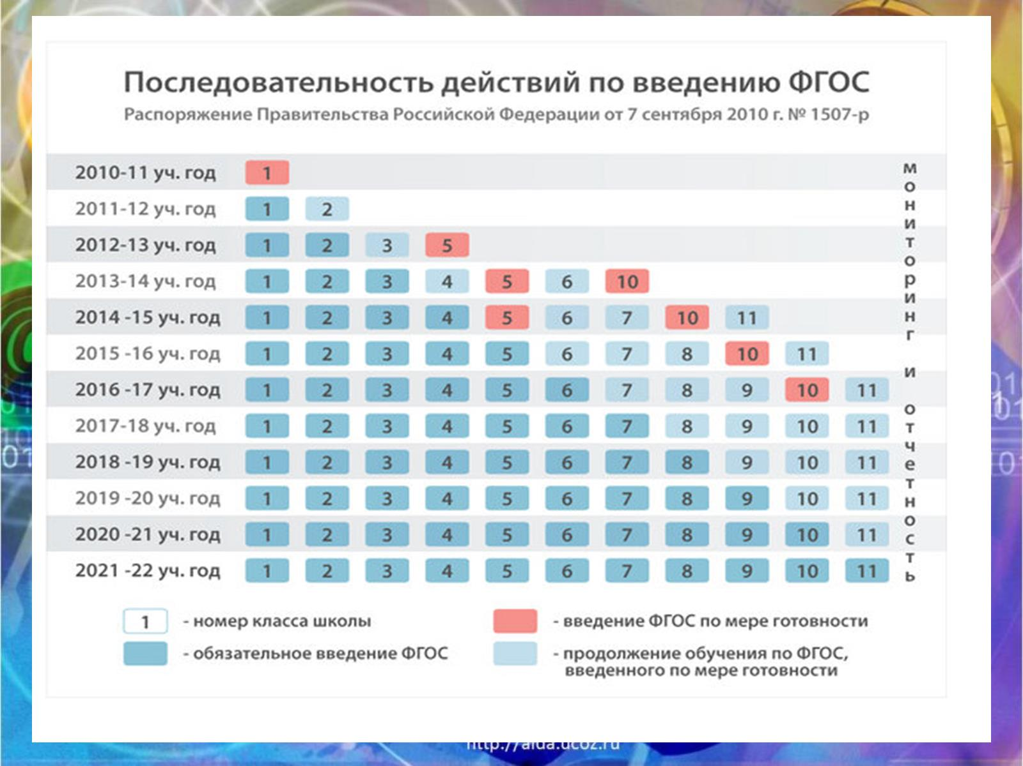

Slide 4


Slide 5


Slide 6


Slide 7
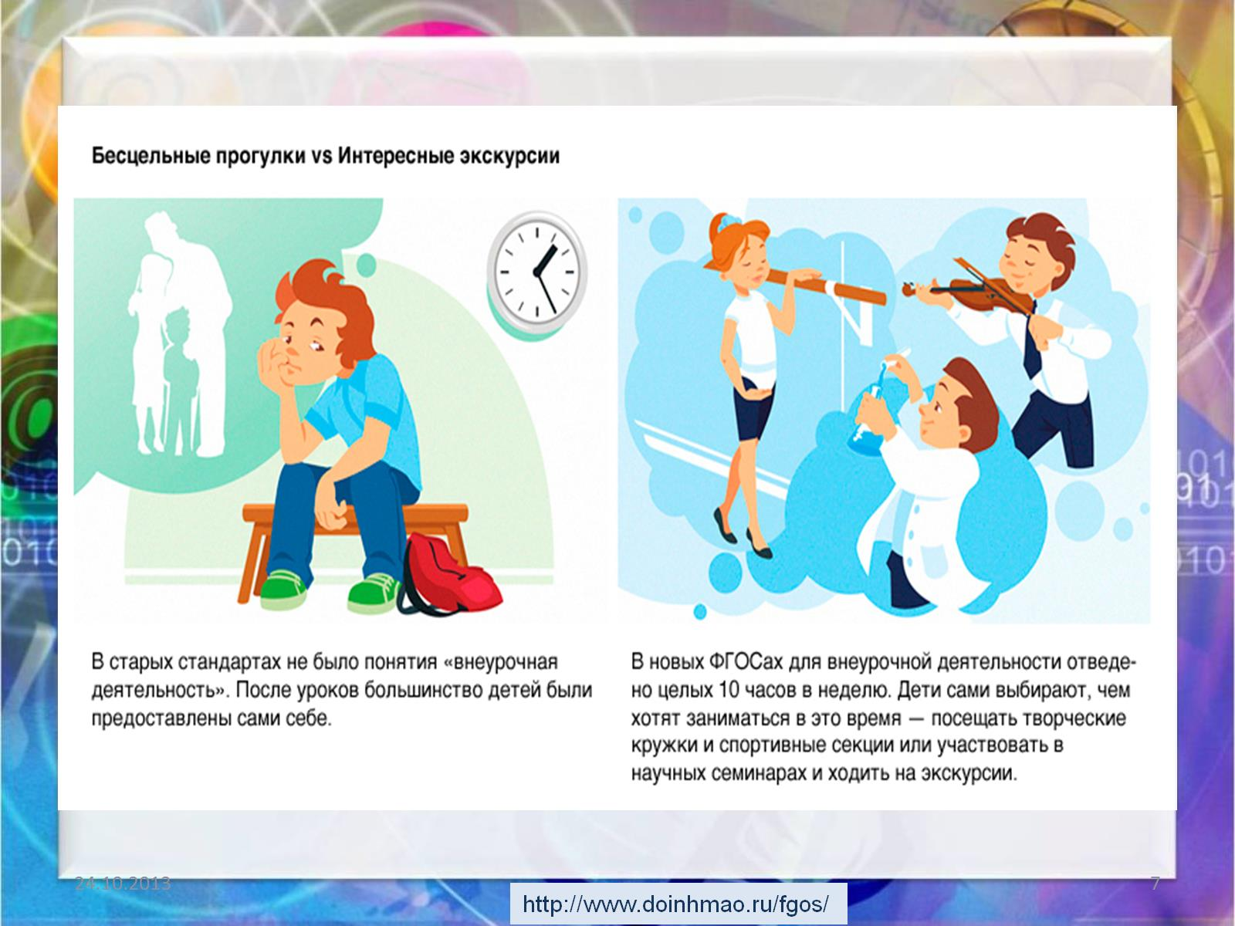

Slide 8


Slide 9
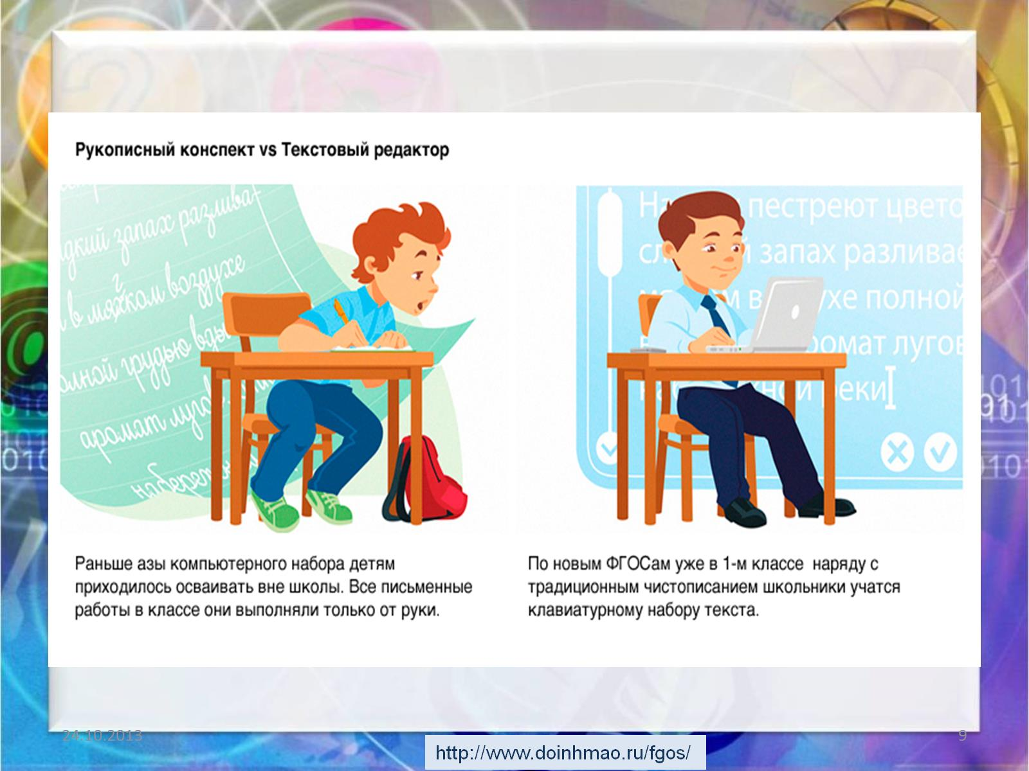

Slide 10


Slide 11


Slide 12
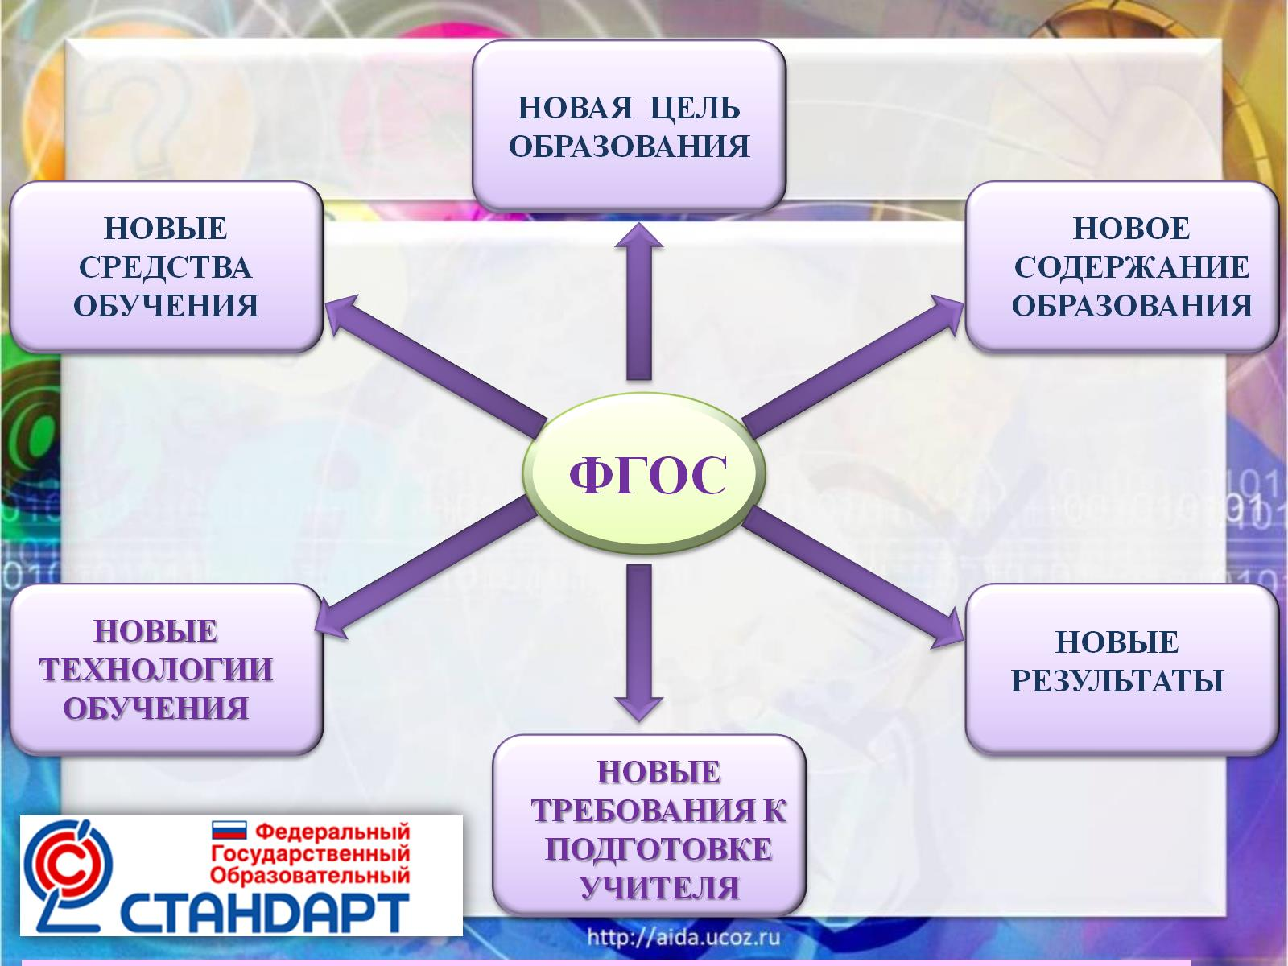

Slide 13
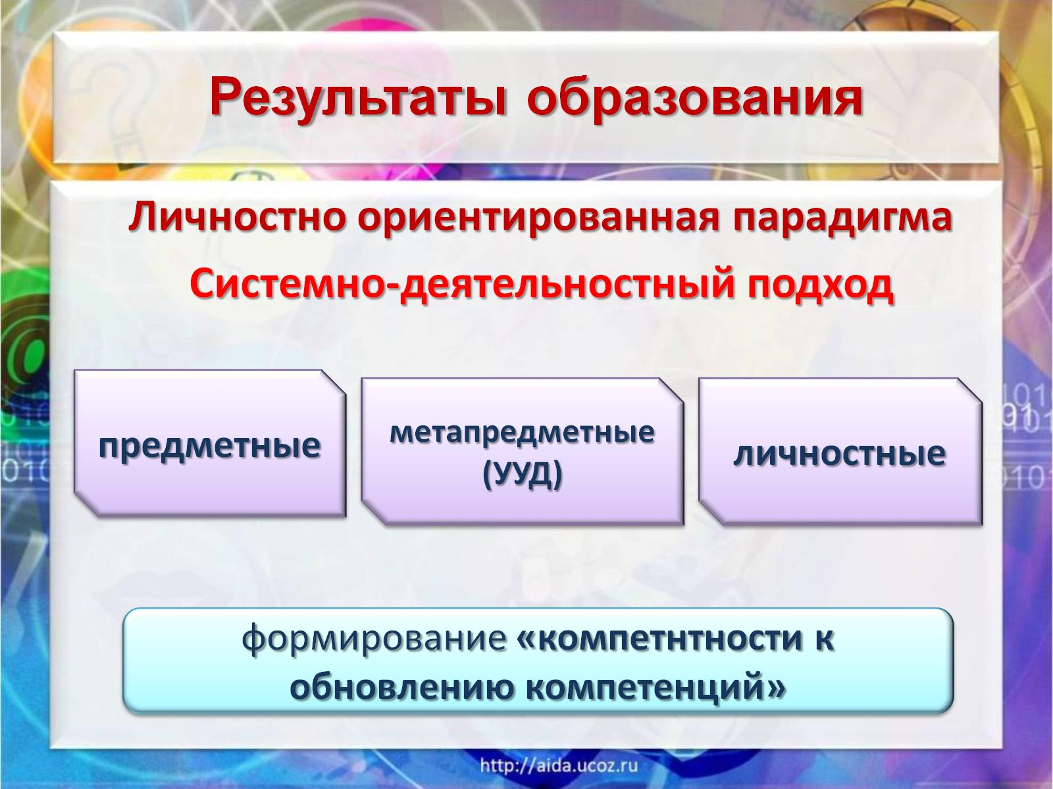

Slide 14
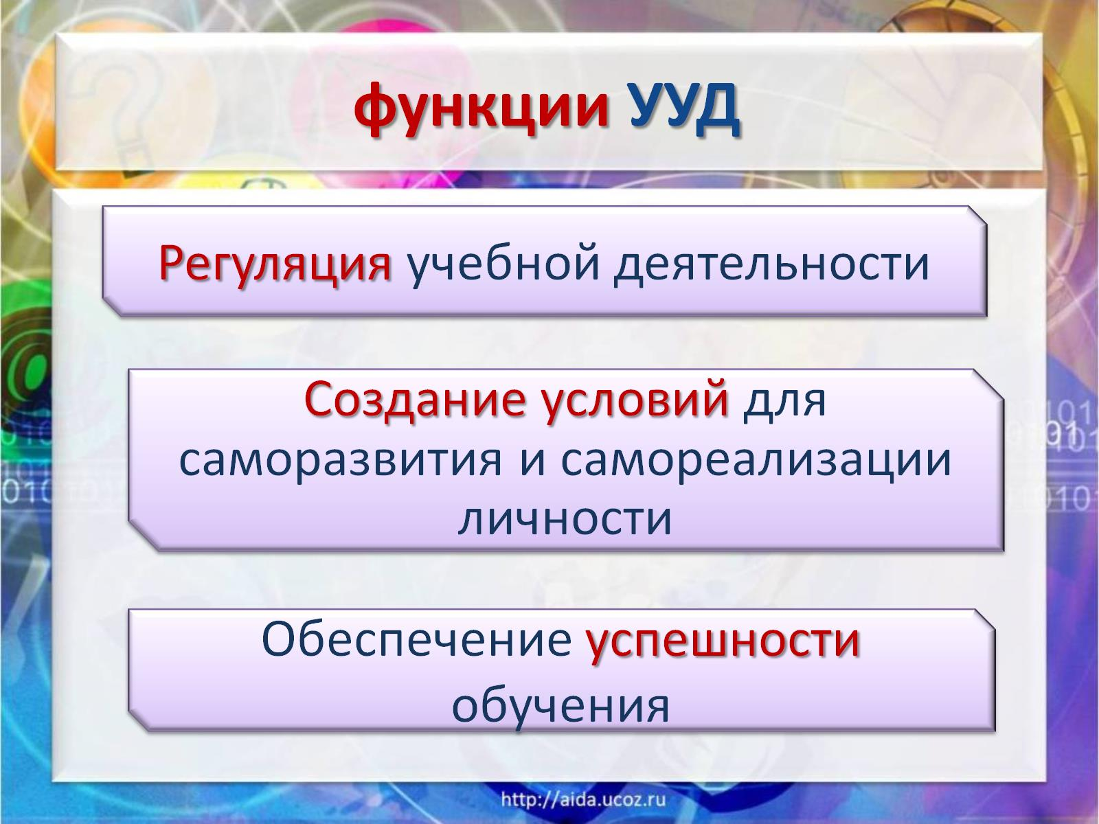
функции УУД

Slide 15
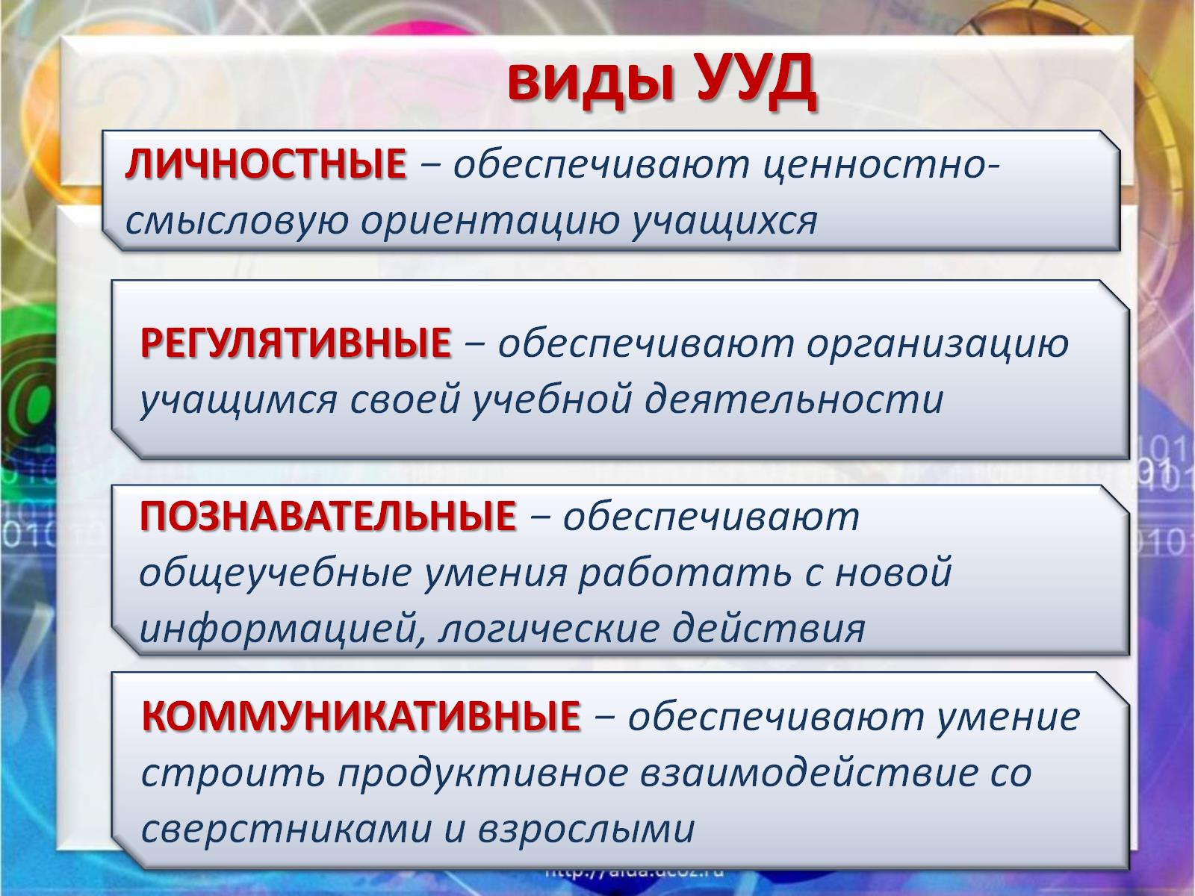
виды УУД

Slide 16
